Slide 1
Lect.8 非参数检验

Slide 2
学习目标
比较参数检验和非参数检验
掌握非参数检验的适用情景
掌握Mann Witney U检验，符号检验，Wilcoxon符号检验，Krusal Wallis检验的使用
理解各种非参数检验的H0与H1

Slide 3
非参数检验的适用情景
对于连续型变量，不要因为样本量小就选用非参数检验
下面是几种确实应该使用非参数检验的情形
因变量是有序或等级数据的时候
当数据里有显著的异常值的时候
当检验的范围有明确的上界或者下界的时候

Slide 4
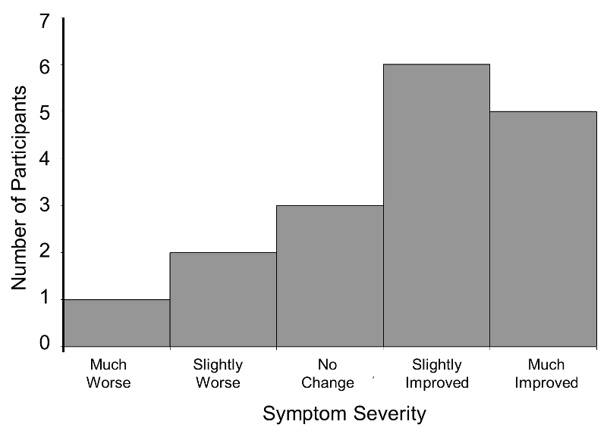
有序变量
某研究评估治疗6周后患者症状减轻情况
症状严重程度以5分liker量表形式评价：
明显加重
稍微加重
无变化
稍微改善
明星改善
n=20 ,随机分为治疗组和对照组
因变量分布如右图所示

Slide 5
等级变量
APGAR评分是产科评价新生儿的常用量表。这个量表得分在1-10的范围。
量表得分一般不符合正态分布，大部分新生儿评分在7分或以上

Slide 6
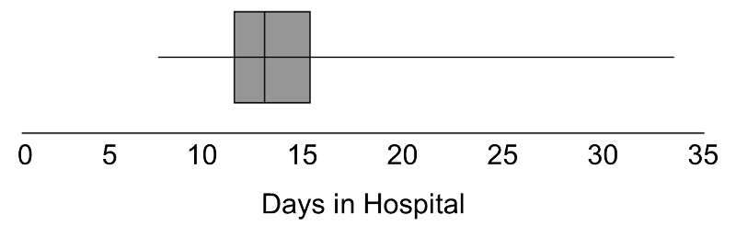
异常值
比如住院日。可能大部分人在1到2周以内，但是有时候也会有因为并发症需要长期住院的

